Slide 1
01-02- Приложения автоматической обработки текстов

Slide 2
Прикладные задачи:
машинный перевод
Начало исследований - 50ые годы 20го века
Джоржтаунский эксперимент, 54 г.: автоматический перевод с русского на английский, словарь – 250 слов
Первые работы в России: 55 г. – перевод с английского на русский текстов по ПМ, словарь – 2300 слов;
далее – работы в ИПМ имени Келдыша (О.С. Кулагина)
Простейшая лингвист. модель: пословный перевод
Неравномерность развития работ по МП (приостановка финансирования исследований в 60-е годы)
Периодизация методов/систем: используемая лингвистическая стратегия и лингвист. ресурсы
50-60 гг. – двуязычные системы,
пословный и пословно-пооборотный перевод
(приемлемое качество только для родственных языков, например: испанский-португальский)

Slide 3
Машинный перевод:
Поколения систем
60-70 гг. – пофразный перевод, синтаксический анализ, стратегия АНАЛИЗ ⇒ ТРАНСФЕР ⇒ СИНТЕЗ
– модульность (грамматика и словарь)
– пред- и пост-редактирование человеком
– появление промышленных систем:
SYSTRAN – США, 70 г. , перевод научно-техн. текстов
70-80 гг., экстенсивное развитие – многоязычные системы,
идея внутреннего универсального семантического языка-посредника (для европейских языков)
  ИнформЭлектро / ИППИ – система ЭТАП, основана на модели ЕЯ «Смысл⇔Текст» , французско/английско-русский перевод научно-технических текстов
80-90 гг. – многоязычные системы,
– опора на лексические и терминологические БД
– использование интерлингвы – языка-посредника
– система ЭТАП-3 – язык UNL
90-2000 гг. – использование статистики, корпусов текстов:
статистическая трансляция (переводчик Google, позже Яндекс)

Slide 4
Извлечение информации
(Information extraction)
Извлечение информации (знаний) из текстов:
Специфика задачи – распознавание и выявление в текстовой коллекции релевантной информации:
– конкретных объектов (имен лиц, названий фирм и т.п)
– отношений (связей) выделенных объектов и понятий
– связанных с ними событий и фактов
– понятий (терминов), напр.: технология двойной накачки
Методы извлечения, основанные на правилах:
  частичный синтаксический анализ текстов -
  shallow approach
  лигвистические шаблоны, содержащие лексическую, морфологическую и синтаксическую информацию
Итеративная разработка правил и шаблонов

Slide 5
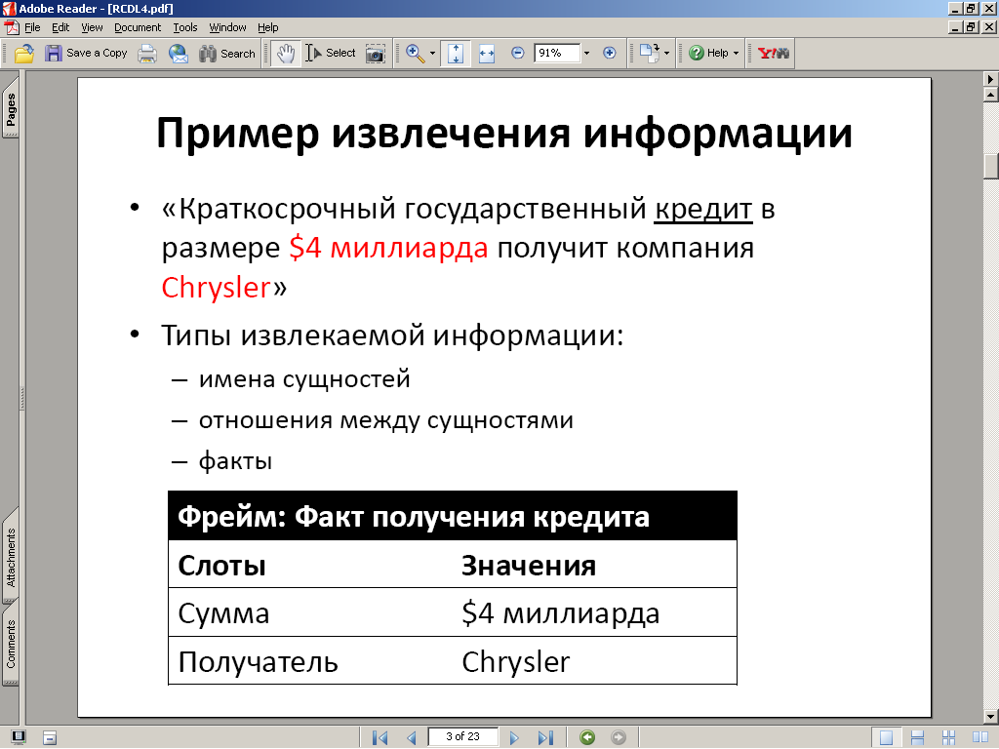

Slide 6
Извлечение терминов
Терминологические слова и словосочетания –
называют понятия специальной области знаний:
общий регистр, число с плавающей точкой,
пенсионное обеспечение
Извлечение терминов и связей терминов (род-вид, часть-целое)
Критерии выделения:
- статистические (частотность)
- лингвистические (шаблоны):
например: шаблоны определений терминов
Приложения:
  построение глоссариев и предметных указателей
  создание онтологий и тезаурусов ПО (моделей ПО)
  поддержка терминологического анализа текстов
  навигация по терминам текста

Slide 7
Извлечение и анализ мнений
Близко по целям и методам к направлению Information Extraction
Opinion Mining – извлечение и анализ мнений, отзывов (о персоналиях, товарах, услугах, фильмах, книгах и проч.) -
из сети Интернет (форумы, блоги и т.п.)
Sentiment Analysis – анализ тональности текстов (положительная, отрицательная, нейтральная)

Slide 8



Извлечение мнений
Well as usual Keanu Reeves is nothing special–, but surprisingly, the very talented+ Laurence Fishbourne is not good– either, I hope they do not shoot a sequel.
Good+ film with an excellent+ sense of humor. For fans of Guy Ritchie. Only a picture is poor–.
The actors are first grade+ and it has a really well thought out story line. I've seen it 10 times and I'll watch it a few more. Enjoy!

Slide 9
Генерация текста
с 70х годов – в рамках ИИ, рост работ в 90-2000 гг.
Особенности задачи:
автоматическое построение описания на ЕЯ информации, представленной в нетекстовой форме : БД, таблицы, семантические сети, рисунки и др.
При этом требуется нужный пользователю
объем (размер текста) и аспект описания
Возможные формы ответов:
  отчет по БД
  ответ на вопрос пользователя (о составе БД, определения основных объектов, объяснения устройств, комментарий по новым фактам БД и т.п.)
  инструкция пользования прибором или др.

Slide 10
Генерация текста: системы
Системы многоязыковой генерации
инструкций, руководств пользователя, патентных формул – задачи тиражирования документов на разных языках (техническое писательство)
Система GOSSIP (Канада) – генерация на английском языке аннотаций протоколов работы ОС (анализ с целью защиты от несанкционированного доступа)
FoG (Канада) – двуязычная генерация текстов метеосводок (на английском и французском языках)
  по общей базе метеоданных,
  на основе системы МП TAUM METEO и модели ЕЯ «Смысл ⇔Текст»
  3 этапа (модуля) обработки:
  1) отбор метеоданных
  2) концептуализация
  (сжатие, обобщение метеособытий)
  3) лингвистический компонент (синтез
  предложений)

Slide 11
Writing support
Автоматизация подготовки и редактирования текстов
Первые программы:
- автоматическая простановка переносов слов
- проверка орфографии (спеллеры, автокорректоры)
Коммерческие системы:
проверка орфографии ,
частично синтаксиса, а также – сложности стиля
Исследовательские разработки:
  выявление неправильного употребления предлогов (использование моделей управления)
  обнаружение сложных лексических ошибок: описки, приводящие к другим словам: овальный/оральный; паронимические ошибки: болотный/болотистый

Slide 12
Информационный поиск
Индексирование документа на ЕЯ –
выделение ключевых слов и словосочетаний
  критерии автоматического индексирования:
  статистические и лингвистические
Классификация текстов – отнесение к классам с заданными свойствами/параметрами
Рубрицирование текстов – классификация, соотнесение с иерархической системой классов
Кластеризация текстов – создание подмножеств тематически близких документов
Реферирование текста – построение краткого реферата для одного или нескольких текстов
Аннотирование текста - краткое описание содержания текста (простейший случай – список ключевых слов)

Slide 13
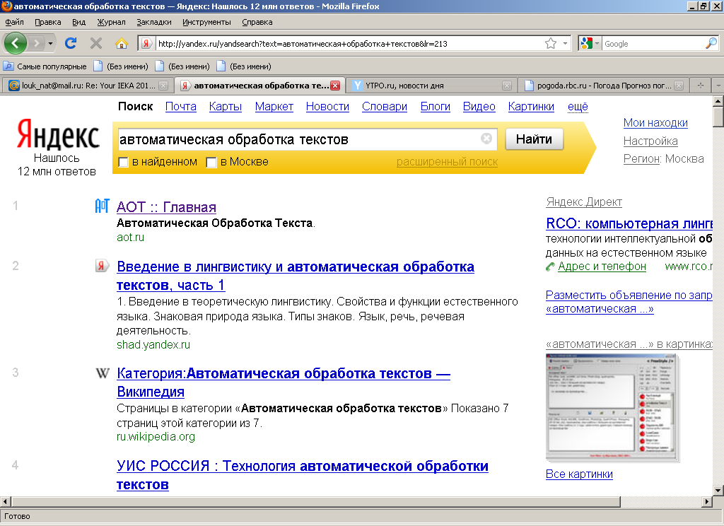
Информационный поиск

Slide 14
Информационный поиск:
основные проблемы
Построение представления содержания документа
Построение описания потребности пользователя
Сравнение представления
содержания документа и представления потребности пользователя
Оценка эффективности
информационного поиска
Интернет vs. Интранет

Slide 15
Проблемы интернет-поиска
На некоторые запросы много релевантных документов – как выбрать лучшие
На некоторые запросы мало документов – как найти
Спам
Неоднозначные запросы: линкольн
Диверсификация выдачи

Slide 16
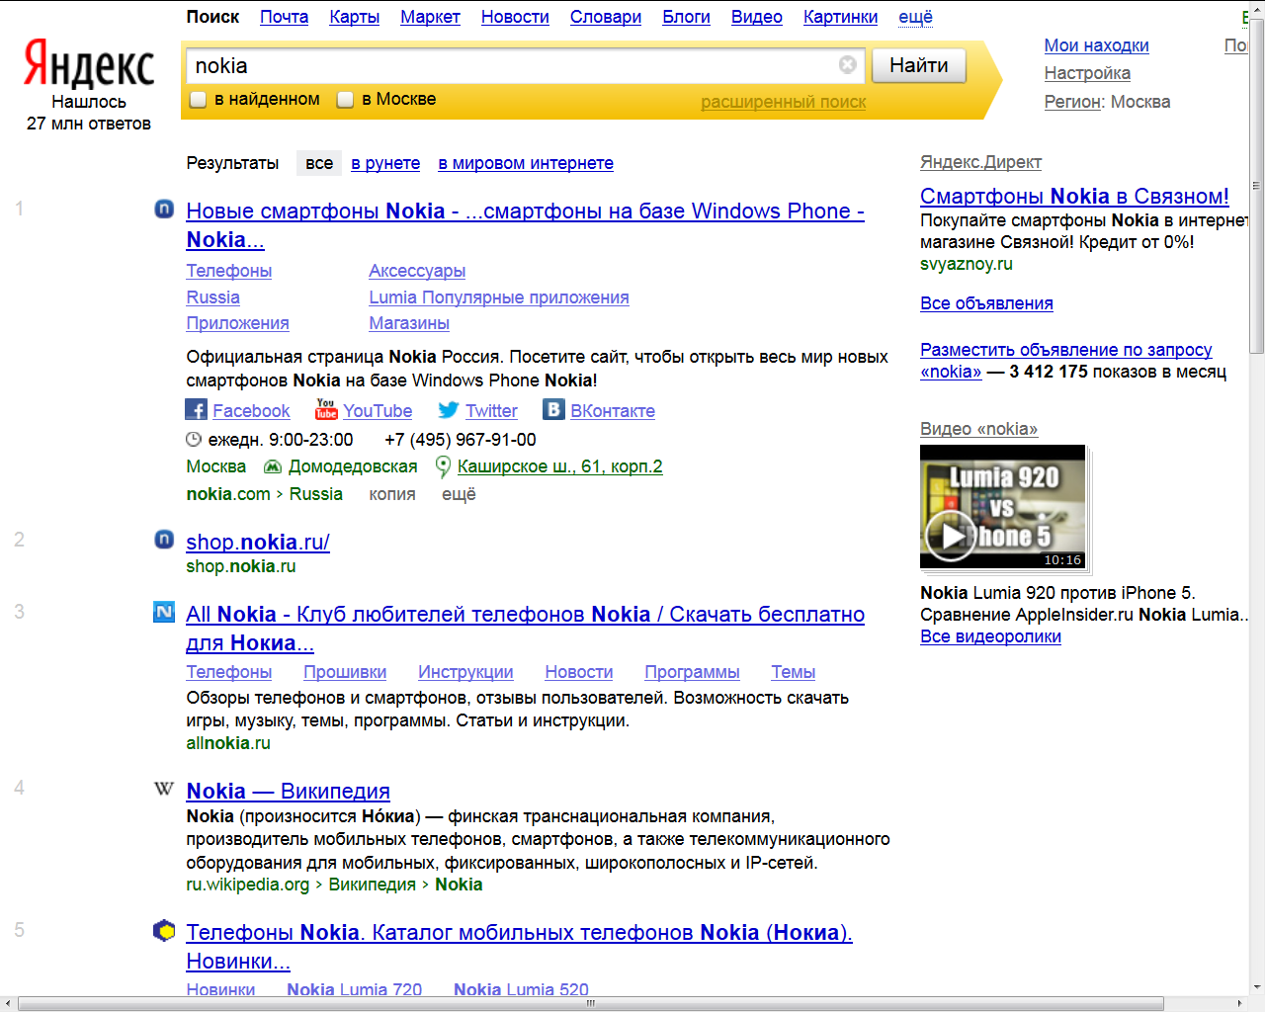
Диверсификация выдачи
поисковой системы

Slide 17
Вопросно-ответный поиск
Ответы на вопросы –
сравнительно новая задача, актуальная
(но и забытое старое направление, 70 гг.)
Нужен не документ или сниппет,
а ответ на конкретный вопрос ,
например: Кто придумал вилку?
Примерная стратегия построения ответа:
- определение типа вопроса
- построение запроса к интернет-поисковику
- извлечение из найденных документов нужной информации
- построение фразы ответа

Slide 18
Автоматическая рубрикация
(text categorization)
Имеется заранее определенный набор рубрик (categories) – рубрикатор
Нужно приписать документам текстового массива (потока) набор рубрик возможно
с весами соответствия
Рубрикаторы
  количество рубрик от нескольких до тысяч
  с иерархией или без нее

Slide 19
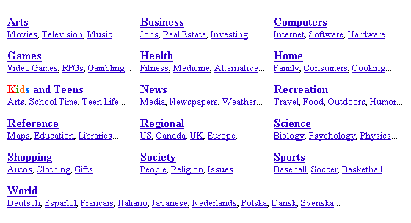
Примеры рубрикаторов
Каталог Интернет-сайтов:
Open Directory Project – dmoz.org
  4,830,584 sites, 75,151 editors, over 590,000 categories
  Сетевая структура, ссылки между рубриками

Slide 20
Положительные и отрицательные примеры: как лучше отделить

Slide 21




Субъективизм экспертов
Совпадение при ручной рубрикации
между разными экспертами 60%

Slide 22
Автоматическая кластеризация текстов
Имеется текстовая коллекция
Нужно разбить коллекцию на классы близких документов
Могут быть созданы иерархические классы
Сейчас: одно из важных средств для визуализации большой выдачи документов при поиске
Для визуализации важно: хорошее название кластера
Примеры:
  Новостные агрегаторы (Яндекс.Новости, Рамблер.Новости, Google.News, Новотека)
  Кластеризация результатов поиска (Clusty, Нигма)

Slide 23
Варианты кластеризации
кластеризация
по объектам
кластеризация
по общим вопросам
сюжетная кластеризация

Slide 24
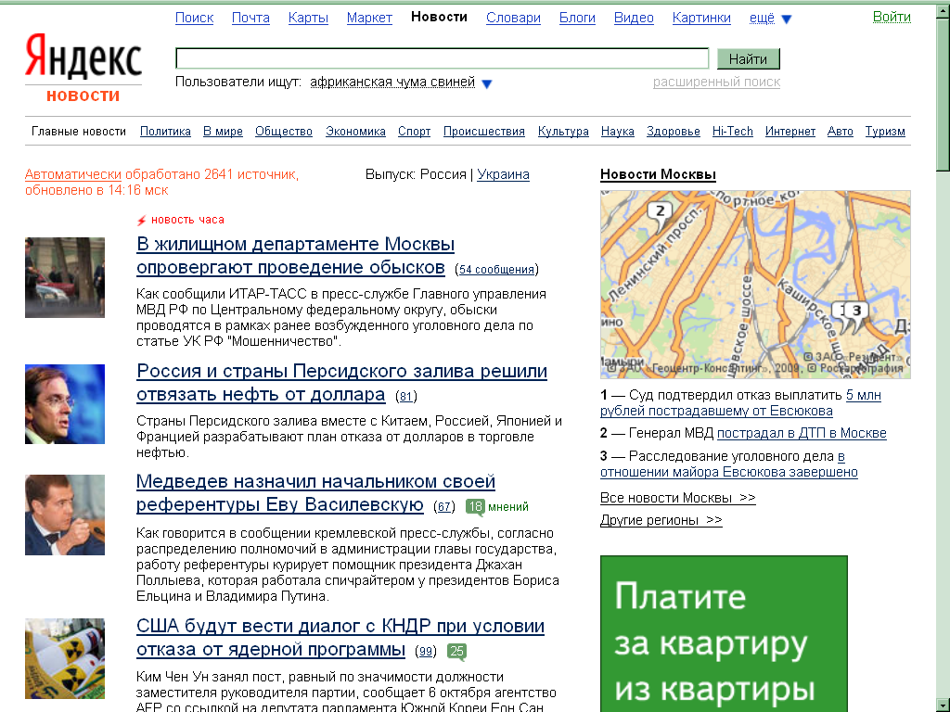
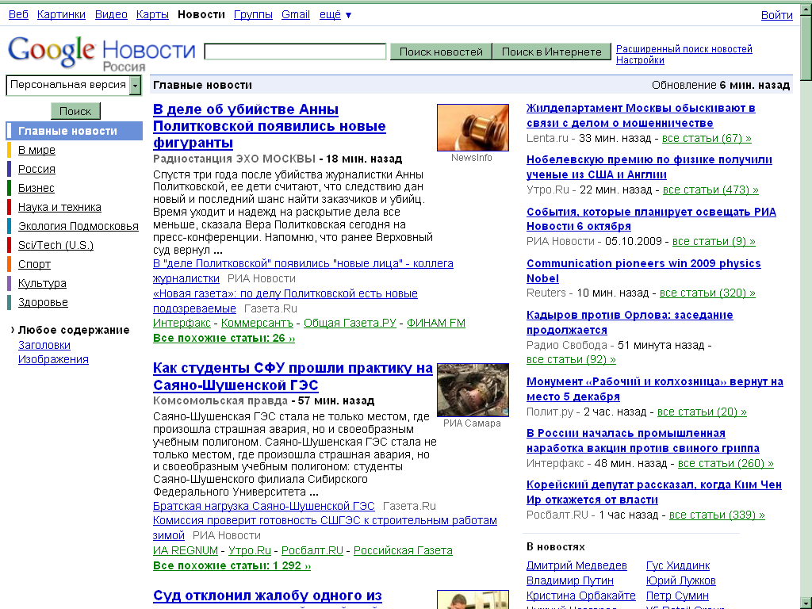
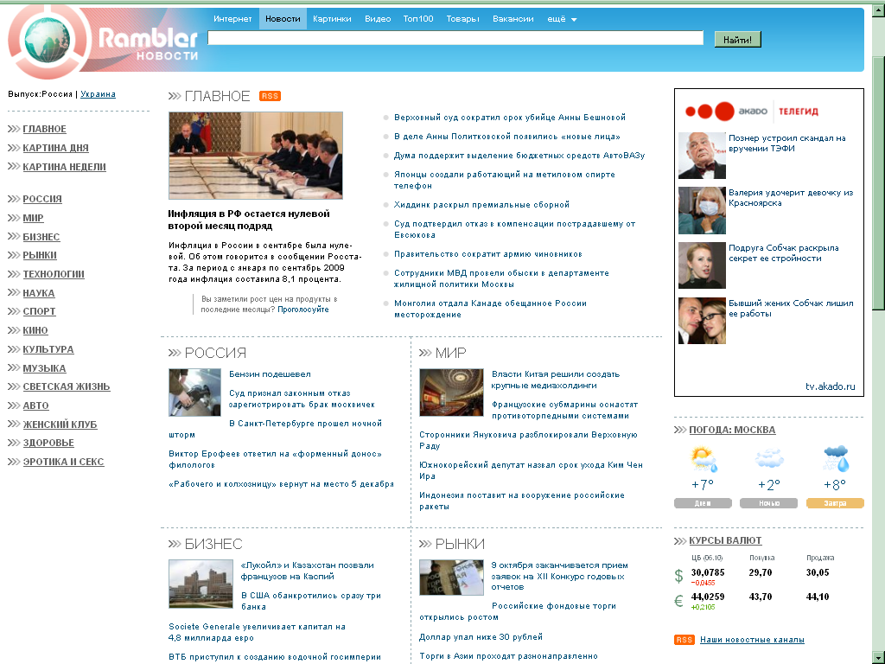
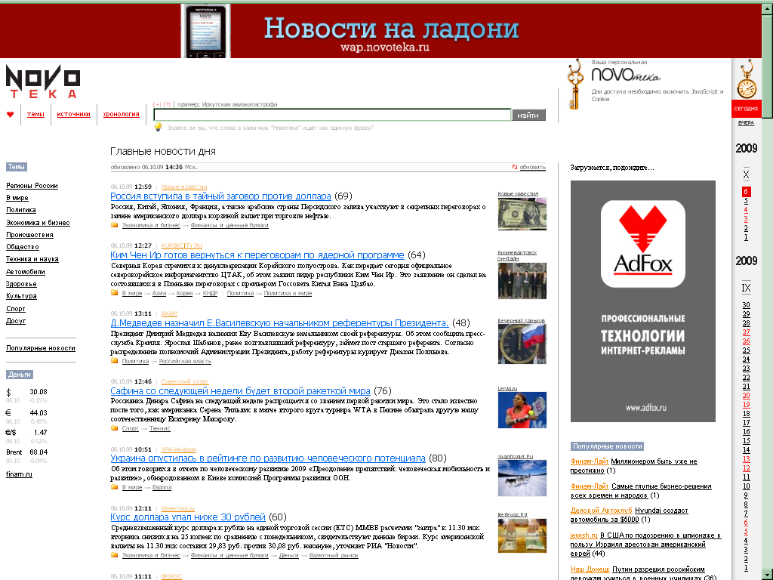
Новостные агрегаторы

Slide 25
Автоматическое аннотирование
Индикативная аннотация – пересказ основного содержания текста
Контекстно-зависимая аннотация
  сниппеты в поисковых системах
Аннотация многих документов
  Аннотация новостных кластеров
Основной метод:
  выделение наиболее информативных предложений
Проблемы?

Slide 26
Далее пример аннотирования новостного кластера в Яндекс-Новости
Первый слайд – старая версия (2011)
  Фрагменты из разных текстов собраны в «единый» текст
Второй слайд – текущая версия
  Те же фрагменты из текстов – но вид как страница традиционной выдачи

Slide 27
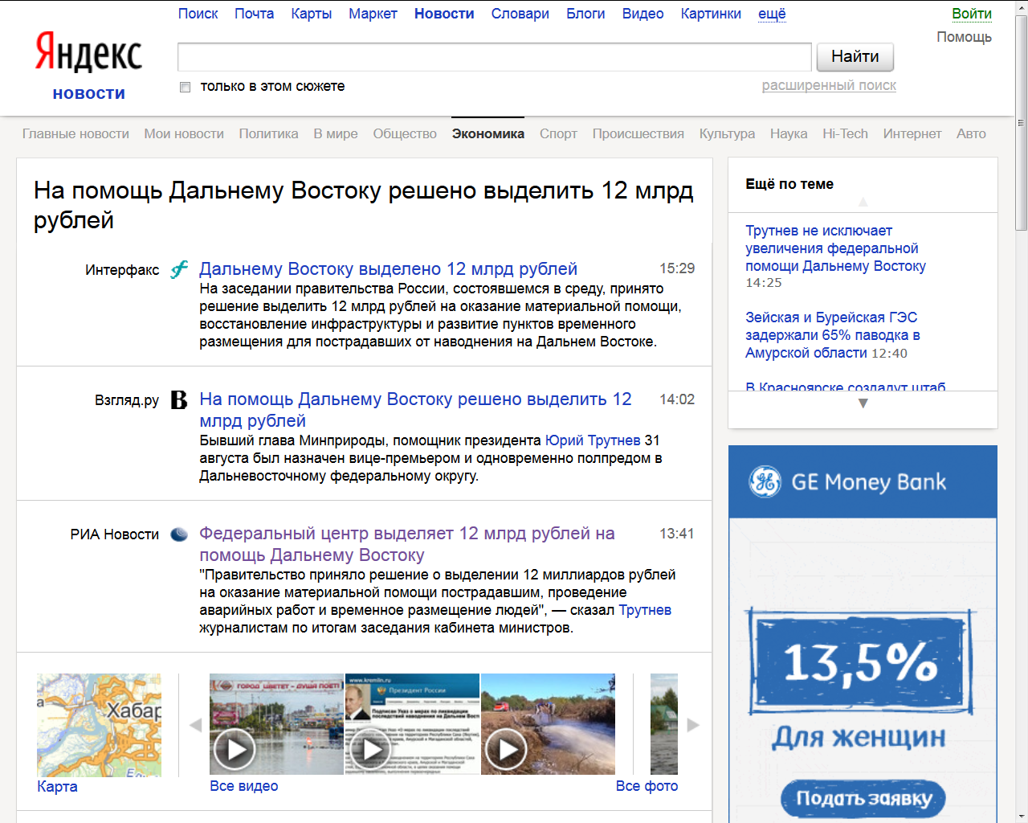
Аннотирование новостного кластера в 2013 году
Это не
начало текста

Slide 28
История систем АОТ
Конец 50-х годов – машинный перевод
Составная часть исследований в область искусственного интеллекта
60-е – 80- е годы языковые модели, правила, грамматики
70-е нужны знания о предметной области, АОТ-системы в конкретных предметных областях
  All grammars leak
80-е годы поиск адаптивных механизмов, позволяющих настраиваться системы АОТ на новые предметные области и тексты

Slide 29
История систем АОТ-2
90-е годы по н/в
Стало много текстов
Использование статистических методов
Автоматическая обработка текстов (как и Искусственный интеллект в целом) стала экспериментальной наукой
  Тщательную экспериментальную проверку (тестирование) предложенного подхода

Slide 30
Программа курса
Сентябрь:
  введение, статистический анализ, морфологический анализ, словосочетания
Октябрь
  Информационный поиск и приложения
Ноябрь
  Синтаксис, семантика
Декабрь
  Различные приложения

Slide 31
Информационно-аналитические системы и системы принятия решений о себе и нашей группе в МГУ
Научно-исследовательский
вычислительный центр
МГУ имени М.В. Ломоносова
ООО «Лаборатория информационных исследований

Slide 32
Типичные потоки информации в СППР
Руководство
Исполнители
Целеуказания
.
.
Отчеты
Формирование
отчетов
.
.
Источники
(СМИ, Интернет)
Данные:
Структурированные
Неструктурированные
Полуструктурированные
.
.
Источники (аналитика)
Сбор данных
Источники
(БД)
Источники
(БД)
Источники
(БД)
Источники
(БД)

Slide 33





Типичные потоки информации
Руководство
Исполнители
Целеуказания
.
.
Отчеты
Формирование
отчетов
.
.
Источники
(СМИ, Интернет)
Данные:
Структурированные
Неструктурированные
Полуструктурированные
Данные:
Структурированные
Неструктурированные
Полуструктурированные
.
.
Источники (аналитика)
Сбор данных
Источники
(БД)
Источники
(БД)
Источники
(БД)
Источники
(БД)

Slide 34
Задачи информационно аналитических систем
Situation awareness (владение ситуацией, оценка
обстановки)
    напомнить, что происходило ранее
    объяснить, что происходило, почему
    мониторинг
    объяснить, что сейчас происходит
Predictive analytics (прогнозная аналитика)
    проанализировать тенденции, тренды
    экстраполировать ряды
    ситуационное моделирование
    мнения экспертов (форсайт)
Представить результаты
    отчет
    визуализация

Slide 35
Внутренние потоки информации
Руководство
Поиск
Фильтрация/
классификация
.
.
Отчеты
Кластеризация
Формирование
отчетов
Извлечение информации, фактов
Данные:
Структурированные
Неструктурированные
Полуструктурированные
Аналитич.
обработка
Агрегирование
Реферирование
Организация
данных
Сбор данных
Визуализация
Очистка данных

Slide 36
Структура информационно-аналитической системы
АЛОТ
БД
ИПС
ИАС
ИАС+
СИСТЕМА СБОРА данных,
очистка и конвер-тация
фрагментация
доку-менты
поиск по доку-ментам
ГИС
анали-тические отчеты
морфология
фасетный анализ
мета-данные
терминология
класте-ризация доку-ментов
поиск по кластерам (сюжетам)
времен-ные ряды
тематический анализ
ПОДы
корпора-тивная Вики-педия
Лингви-
стико-онтологи-ческие ресурсы
--------------
словари, словники, тезаурусы, таксо-номии, онтологии, шаблоны
словари
ЛО
OLAP
рубрикация
группи-рование мнений
аннотирование
спектра-льно-фасетный анализ
сюжеты
поиск по мнениям
сентимент
группи-рование клауз
мнения
сценар-ный анализ и прогно-зирование
календарь
поиск по клаузам
клаузы
когни-тивные схемы
именованные объекты
группи-рование имен
имена
поиск по именам
иссле-дование аналитики
выделение фактов
группи-рование фактов
имитаци-онное модели-рование
факты
поиск по фактам
группи-рование событий
интел-лектуаль-ные папки
выделение событий
собы-тия
поиск по событиям

Slide 37
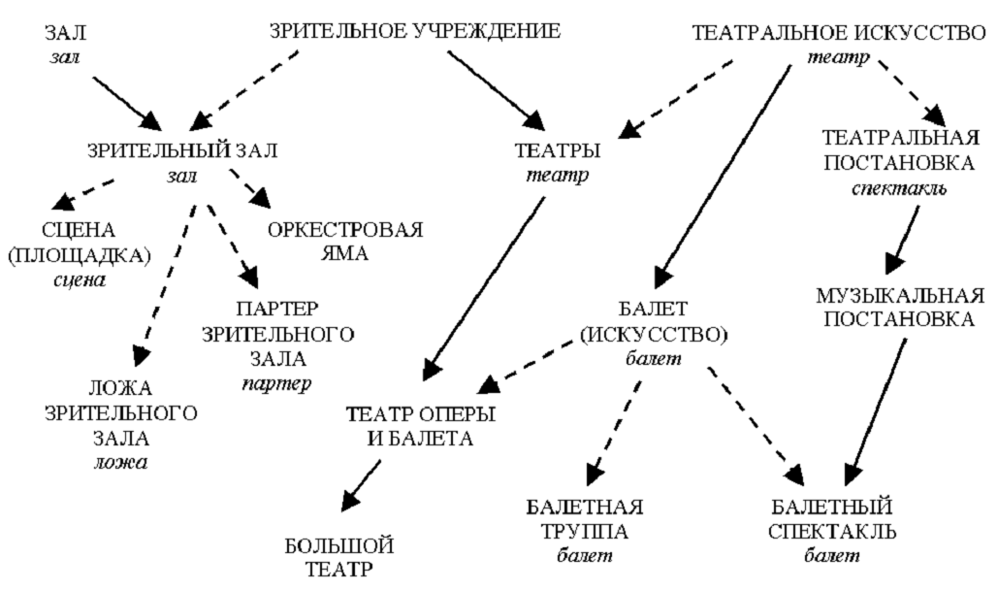
Фрагмент сети лингвистической онтологии
(многозначные термины «театр», «балет» и др.)

Slide 38
Фрагмент описания предметной области
ВЕЩЕСТВО
НЕОРГАНИЧЕСКОЕ ВЕЩЕСТВО
ХИМИЧЕСКОЕ СОЕДИНЕНИЕ
МЕТАЛЛЫ
КИСЛОТА
(хим. соединение)
МЕТАЛЛОСОДЕРЖАЩЕЕ ВЕЩЕСТВО
НЕОРГАНИЧЕСКАЯ КИСЛОТА
ЦВЕТНЫЕ МЕТАЛЛЫ
СОЕДИНЕНИЯ МЕТАЛЛОВ
КОМПЛЕКСНОЕ СОЕДИНЕНИЕ
УГОЛЬНАЯ КИСЛОТА
ТЯЖЕЛЫЕ МЕТАЛЛЫ
МЕТАЛЛО- КОМПЛЕКСНОЕ СОЕДИНЕНИЕ
СОЛИ
(хим. соединения)
СОЕДИНЕНИЕ УГОЛЬНОЙ КИСЛОТЫ
МЕДЬ
ОСНОВНАЯ СОЛЬ
МЕДЬ-СОДЕРЖАЩЕЕ ВЕЩЕСТВО
СОЛИ ТЯЖЕЛЫХ МЕТАЛЛОВ
КАРБОНАТЫ
ГИДРООКСО-КОМПЛЕКСЫ
СОЕДИНЕНИЕ МЕДИ
ГИДРОКСО-КАРБОНАТЫ
КАРБОНАТЫ МЕТАЛЛОВ
МИНЕРАЛ
СОЛИ МЕДИ
КАРБОНАТ МЕДИ
МИНЕРАЛ МЕДИ
ГИДРОКСОКАРБОНАТ МЕДИ
АЗУРИТ

Slide 39
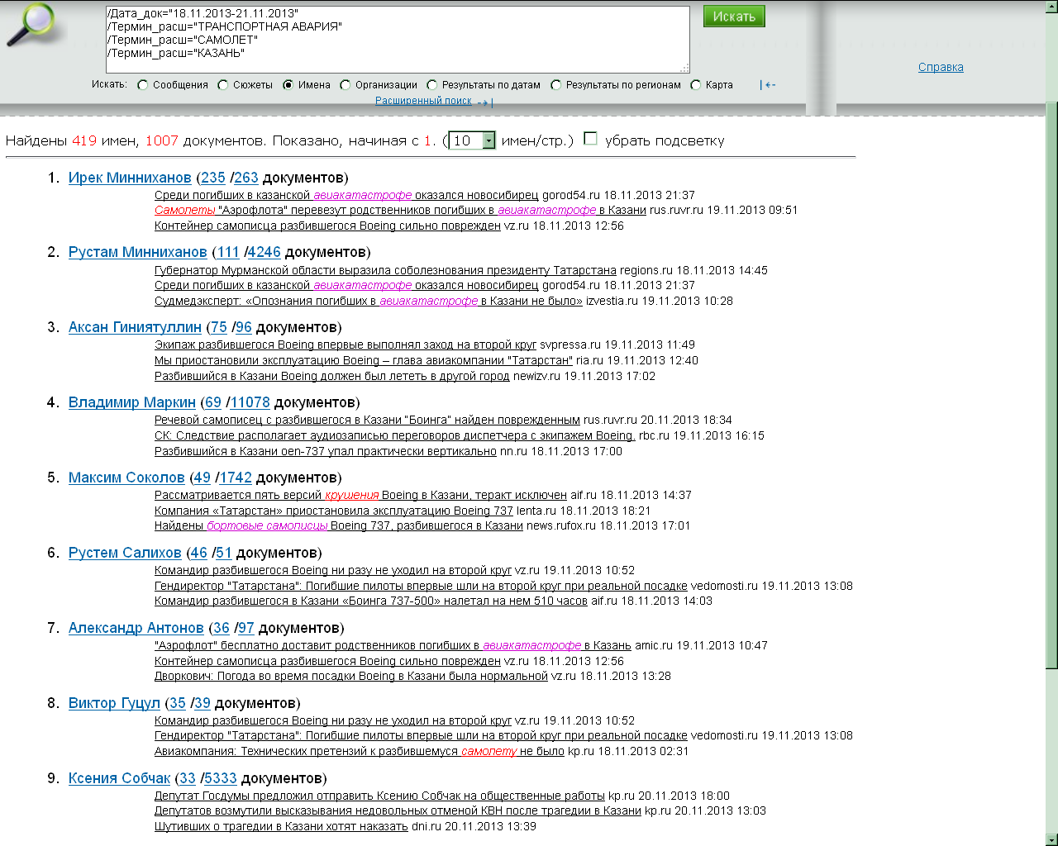
Поиск по персонам

Slide 40
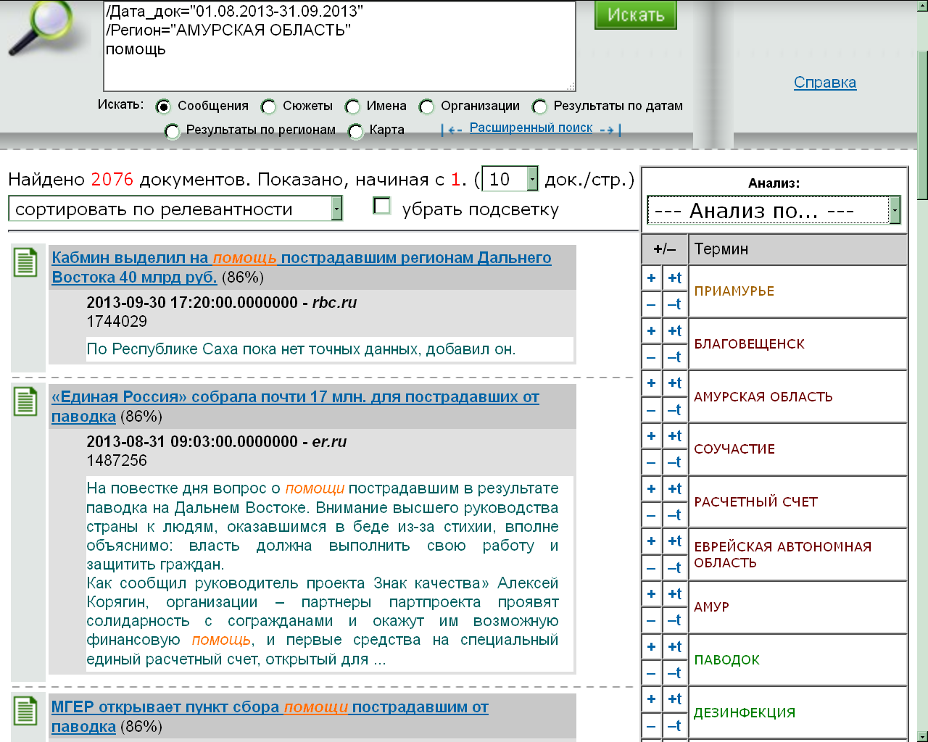
Фасетный анализ

Slide 41
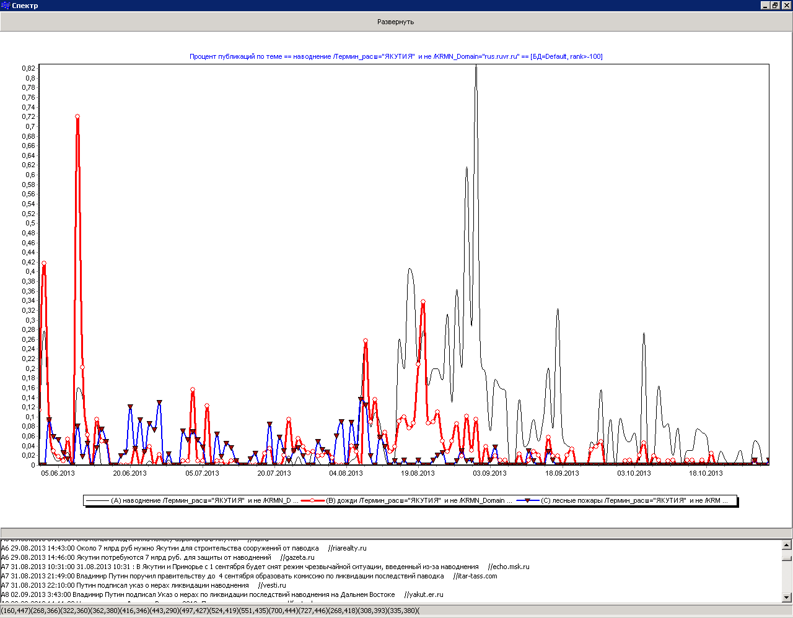
Якутия: лесные пожары vs. дожди vs. наводнения

Slide 42
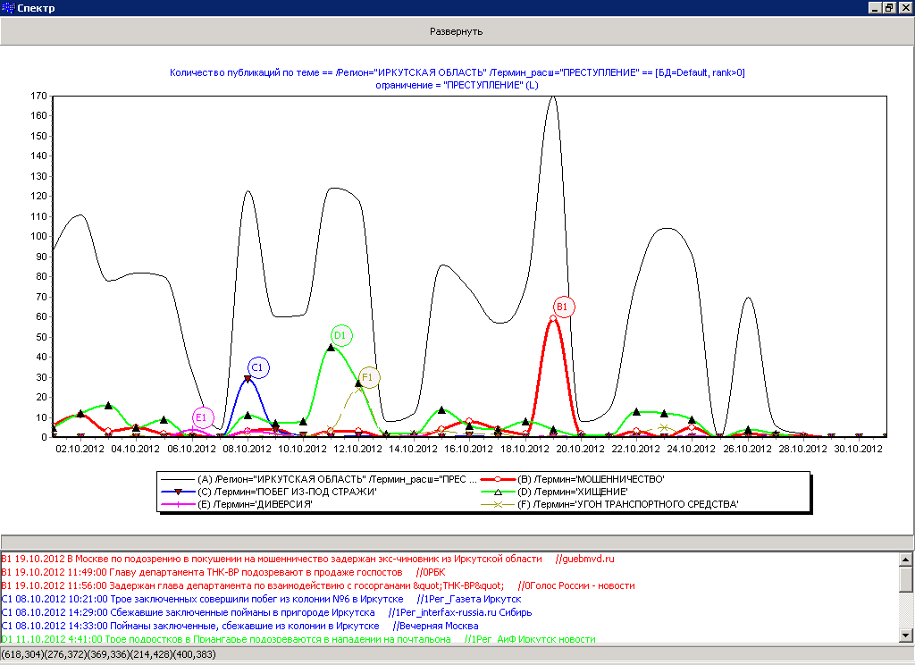
Спектрально-фасетный анализ преступлений в
Иркутской области по видам

Slide 43
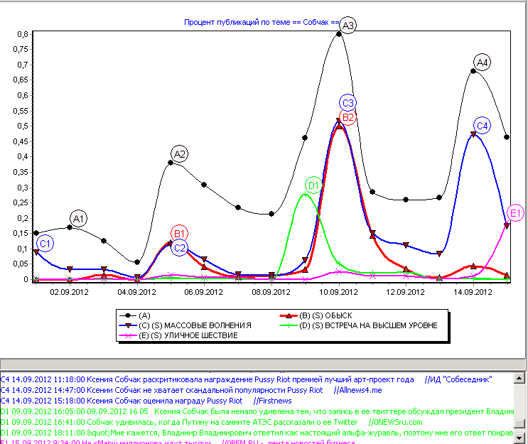

Slide 44
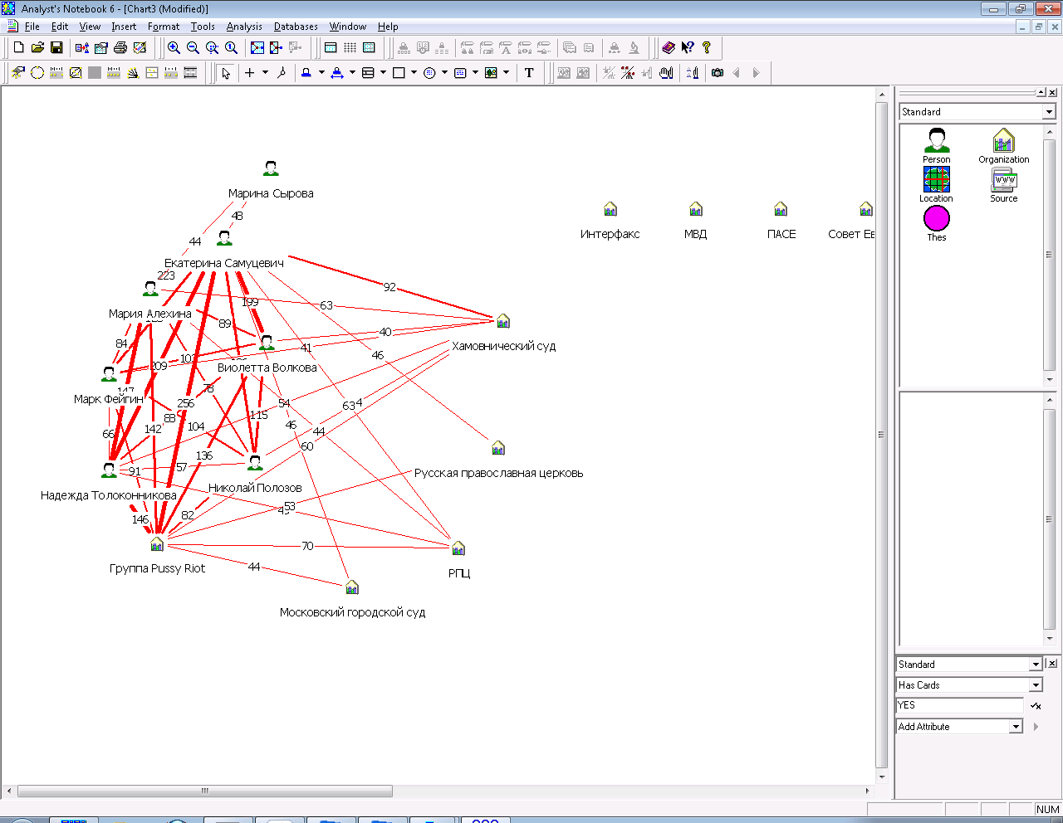
Стандартная когнитивная схема: именованные объекты
(люди- организации)

Slide 45
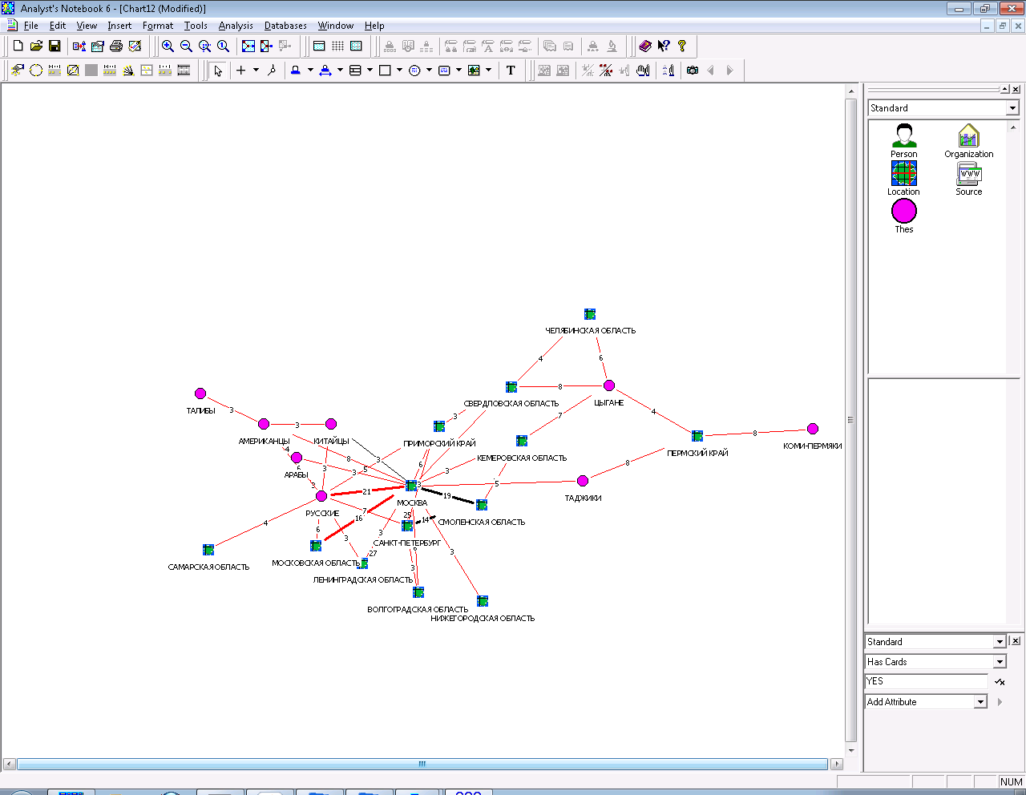
Добавление в когнитивную схему иерархий
лингвистической онтологии
Запрос: «героин /Дата_док="09.2012"» видны связи между регионами и национальностями:
МОСКВА- русские, арабы, китайцы;
СВЕРДЛОВСКАЯ ОБЛАСТЬ – цыгане

Slide 46
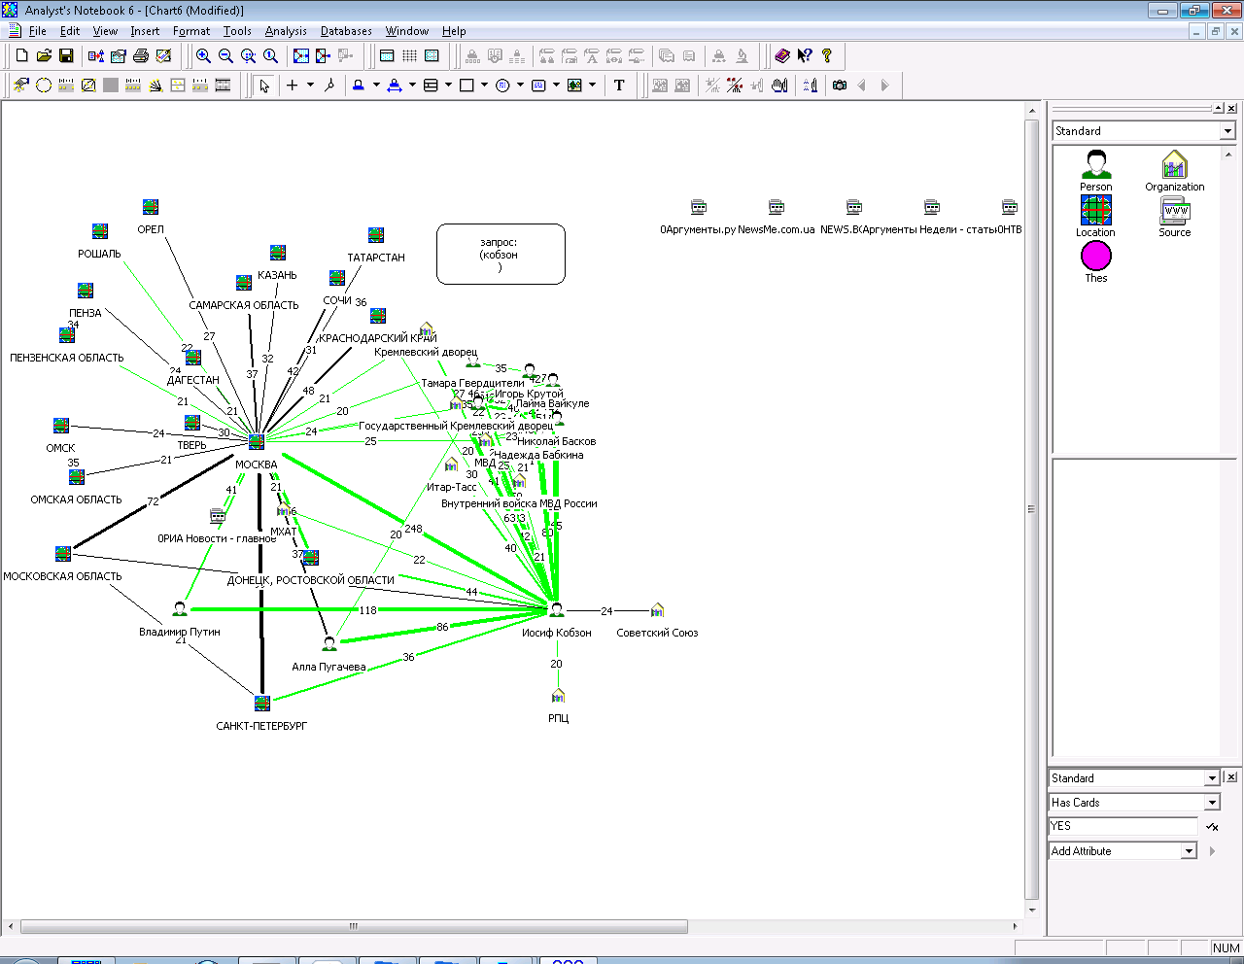

Slide 47
Построение аналитических отчетов
Задание темы исследования
Формирование условий запросов
Формирование правил
структурирования
Поиск релевантных фрагментов
Кластеризация фрагментов в
заданной структуре
Формирование отчетного
документа
Редактирование отчетного
документа
Подверстывание карт, графиков,
семантических схем
Вывод на печать
Заголовок (запрос)
подрубрика₁
  фрагмент₁₁
  фрагмент₁₂
  фрагмент₁₃
подрубрика₂
  фрагмент₂₁
  фрагмент₂₂
  фрагмент₂₃
  фрагмент₂₄
подрубрика₃
  фрагмент₃₁
  фрагмент₃₂

Slide 48
Основные проекты | Годы | ЛО: ОПТ | Но-вые ЛО | Извл. тер-ми нов | Поиск | QA | Рубри- кация | Анно-тиро-вание | Кла-сте-риза-ция | Обзор-ное рефе-риро-вание | Анали-тиче-ские отче-ты
ГосДума ФС РФ | 1999-н/в |  |  |  |  |  |  | 
ЦБ РФ | 2006- н/в |  |  |  |  |  |  |  |  |  | 
ФСБ РФ | 2000- н/в |  |  |  |  |  |  |  |  |  | 
ГАС «Выборы» (ФКЗ «Право») | 1997- 2011 |  |  |  |  |  | 
НПП «Гарант-Сервис» | 2002- н/в |  |  |  |  |  |  |  | 
Рамблер. Новости | 2008- 2012 |  |  |  |  |  |  |  |  | 
НП «Гидроэнерге-тика России» | 2013 |  |  |  |  |  |  | 
Мин-во экологии МО | 2007 |  |  |  |  |  |  |  |  |  | 
Минюст РФ | 2007 |  |  |  | 
Счетная палата РФ | 2003 |  |  | 
ИППИ РАН (Упр. спецпрограмм) | 1996 |  |  |  |  |  |  | 

Slide 49


Всего более 140 публикаций
Некоторые последние:
Chetviorkin I.I., Loukachevitch N.V., Sentiment analysis track at ROMIP 2012
// Компьютерная лингвистика и интеллектуальные технологии: По материалам ежегодной Международной конференции «Диалог» (Бекасово, 29 мая — 2 июня 2013 г.). Вып. 12 (19). — М.: Изд-во РГГУ, 2013
Michael Nokel, Elena Bolshakova, Natalia Loukachevitch, Topic Models Can Improve Domain Term Extraction // In Proceedings of the 35th European Conference on Information Retrieval (ECIR 2013)
Ageev Mlikhail, Lagun Dmitry, Emory University, Agichtein Eugene, Improving Search Result Summaries By Using Searcher Behavior Data // In Proceedings of the 36th international ACM SIGIR conference on Research and development in Information Retrieval (SIGIR '13)
Ilia Chetviorkin, Natalia Loukachevitch, Extraction of Russian Sentiment Lexicon for Product Meta-Domain // In Proceedings of the 24th International Conference on Computational Linguistics (COLING 2012)
Mikhail Ageev, Qi Guo, Dmitry Lagun, and Eugene Agichtein. Find it if you can: a game for modeling different types of web search success using interaction data // In Proceedings of the 34th international ACM SIGIR conference on Research and development in Information Retrieval (SIGIR '11)
Dobrov B., Loukachevitch N. Multiple Evidence for Term Extraction in Broad Domains // In Proceedings of Conference on Recent Advances in Natural Language Processing (RANLP-2011)
Loukachevitch Natalia. Establishment of taxonomic relationships in linguistic ontologies. Lecture Notes in Computer Science, 2011, V.6581, Knowledge processing and data analysis.

Slide 50
Заключение
Расширяющийся круг прикладных задач
Рассмотренные приложения: осязаемые результаты
В основном используются простые и редуцированные модели ЕЯ – причина: трудоемкость разработки сложных моделей, неэффективность соответствующих алгоритмов
Современная тенденция –
применение машинного обучения, которое дополняет традиционный подход
Rule-based подход (инженерный) - основан на правилах, имеющих лингвистическую интерпретацию

Slide 51
Основная литература
Автоматическая обработка текстов на
естественном языке и компьютерная лингвистика:
учеб. пособие / Большакова Е.И. и др. – М.: МИЭМ, 2011.
Manning Ch., Schutze H. Foundations of Statistical Natural Language Processing.
Маннинг К., Рагхаван П., Шютце Х. Введение в информационный поиск. Вильямс, 2011. http://nlp.stanford.edu/IR-book/
Сегалович И. Как работают поисковые системы — . «Мир Интернет», №10. - 2002 .
Пескова О. В. Методы автоматической классификации электронных текстовых документов без обучения [кластеризация текстов] // Научно-техническая информация. Сер. 2. – 2006. – № 12. – С. 21-32.
Кобозева И.М. Лингвистическая семантика. – М., 2009.
Jurafsky D., Martin J. Speech and Language Processing. An Introduction to Natural Language Processing, Computational Linguistics and Speech Recognition, Prentice Hall, 2000

Slide 52
Доп. литература
Васильев В. Г., Кривенко М. П. Методы автоматизированной обработки текстов. – М.: ИПИ РАН, 2008.
Лукашевич Н.В. Тезаурусы в задачах информационного поиска. – М.: Изд-во Московского университета, 2011.
Леонтьева Н. Н. Автоматическое понимание текстов: Системы, модели, ресурсы: Учебное пособие – М.: Академия, 2006.

